Slide 1
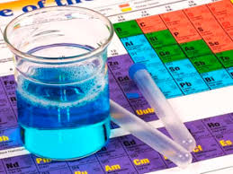
Розчини
Завершити презентацію

Slide 2
Рóзчини (рос. раствор, англ. solution, нім. Lösung f) — цілком однорідні суміші з двох (або кількох) речовин, в яких молекули (або іони) одної речовини рівномірно розподілені між молекулами іншої речовини.Розчин — однофазна, гомогенна, багатокомпонентна система змінного хімічного складу. Практично усі рідини, що є в природі, являють собою розчини. Крім рідинних, існують газові (газуваті) розчини — їх прийнято називати газовими сумішами (наприклад, повітря) і тверді розчини (наприклад, деякі сплави). Як правило, під розчином розуміють рідку молекулярно-дисперсну систему (так звані істинні розчини, англ. true solution). Розчинником називають компонент, концентрація якого суттєво більша концентрації інших компонентів. Розчинник у чистому вигляді має той самий агрегатний стан, що й розчин. Процес утворення розчину полягає у руйнуванні зв'язків між молекулами (йонами) вихідної речовини і утворенні нових зв'язків між молекулами (йонами) розчиненої речовини і розчинника. За концентрацією розчиненої речовини розчини поділяють на насичені, ненасичені й пересичені. За наявністю чи відсутністю електролітичної дисоціації розчиненої речовини на йони розрізняють розчини електролітів і розчини неелектролітів. Крім того, виділяють розчини полімерів, головна особливість яких — дуже велика різниця у розмірах молекул розчинника і розчиненої речовини.

Slide 3
Розчини
Грубодисперсні системи | Колоїдні розчини | Справжні розчини
Розмір частинок 10^{-7 м <} r < 10-5 м(речовина перебуває у вигляді невеликих частинок) | Розмір частинок 10⁻⁹ м < r < 10⁻⁷м (речовина перебуває у вигляді агрегатів кількох молекул) | Розмір частинок r ≈ 10⁻⁹м (речовина перебуває у вигляді окремих молекул або іонів)
Непрозорі | Прозорі | Прозорі
Завислі частинки не проходять через паперовий фільтр | Завислі частинки проходять через паперові фільтри, не проходять через пергаментні фільтри | Фільтруванням розділити неможливо
Нестійкі в часі, досить швидко завислі частинки осідають на дні або спливають на поверхню | Відносно стійкі, однак згодом старіють. Можуть існувати від кількох годин до кількох століть | Стійкі в часі, не старіють, можуть існувати нескінченно довго, якщо не відбувається хімічних реакцій
Мутні | Виявляють ефект Тіндаля | Оптично порожні
Приклади: завись мулу в річці, завись вапна, емульсії масла у воді (молоко) | Приклади: чай, кава | Приклади: розчин солі, цукру

Slide 4
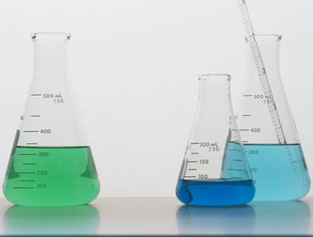
Властивості розчину
Розчини характеризуються також рядом певних властивостей, відмінних від властивостей їх складових частин. Зокрема, вони відрізняються від своїх складових частин густиною, температурою замерзання і кипіння і іншими властивостями. Існує ряд властивостей розчинів, які залежать від концентрації, але не від природи розчинених речовин, такі властивості називаються колігативними. Розчини можуть бути в рідкому, твердому і газоподібному стані. Прикладом перших можуть служити розчини цукру, солі і спирту у воді. Тверді розчини — це різні металічні сплави: міді або срібла, золота, нікелю в міді тощо. Газоподібними розчинами є суміші різних газів, наприклад повітря.

Slide 5
Дисперсійне середовище | Дисперсна речовина
 | Тверда | Рідка | Газувата
Тверде | Тверді розчини або тверді золі (сплави металів, скла) | Гель (желе, желатин) | Тверді піни (пемза, пінопласт)
Рідке | Зависі (мул у річковій воді), суспензії (кава), золі | Емульсії: вода в маслі (бензин, розведений водою), масло у воді (молоко) | Гідрозолі, рідкі піни (збиті вершки, мильна піна)
Газувате | Аерозолі, дим, пил | Аерозолі, тумани | Суміші газів

Slide 6
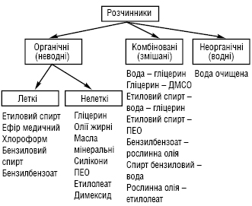
Розчинник - це компонент розчину, агрегатний стан якого не змінюється при утворенні розчину, або вміст якого переважає над вмістом інших компонентів. Компонентами розчину є: розчинник та розчинена речовина.

Slide 7
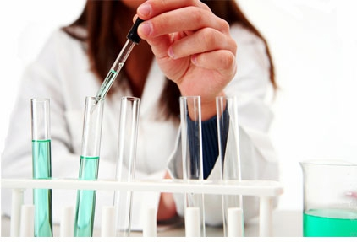
Розчини в медицині дезінфікуючі розчини бактерицидні розчини лікувальні розчини краплі настоянки екстракти відвари рідини для ін'єкцій

Slide 8
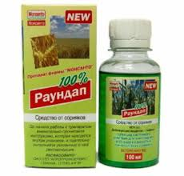
Розчини в рослинництві
Розчини мінеральних добрив для підживлення рослин
Розчини для знищення бур'янів
Розчини для боротьби із шкідниками
Розчини для лікування та профілактики хворіб

Slide 9
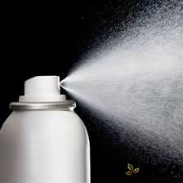
Розчини в побуті
Розчини для миття посуду, вікон та інших поверхонь
Розчини для прання білизни
Розчини для догляду за кімнатними рослинами
Освіжувачі повітря та інші аерозолі

Slide 10
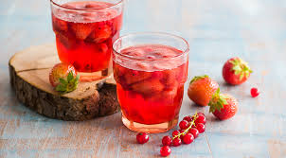
Розчини в кулінарії
Приготування перших страв
Гарячі та холодні напої
Маринади
Розчини для консервування
Приготування компотів, морсів, сиропів
Ароматичні есенції

Slide 11
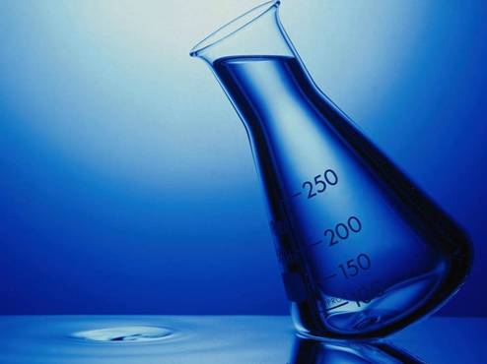
Розчини в природі
Розчини як середовище життя
Розчини як основа внутрішнього середовища
Розчини мінеральних речовин
Водна ерозія грунтів
Засолення грунтів
Кислотні дощі

Slide 12
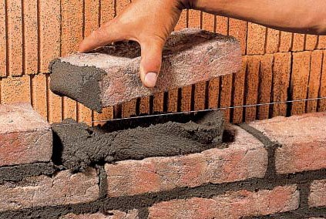
Розчини в будівництві
Закріплюючі розчини
Розчини для покриття поверхонь
Фарби, лаки, розчинники
Розчини крейди та вапна
Клей

Slide 13
Розчини в косметології
Парфуми
Живильні маски
Еліксири
Лосьйони
Спреї
Кондиціонери

